Slide 1


总复习
第十六讲
课程名称：概率论与数理统计
知识点编号：讨论题题解

Slide 2
第一章：
随机事件的关系与运算；概率的性质；古典概率计算；条件概率定义与计算
第二章：
分布律、概率密度以及分布函数定义、性质；6种重要分布的定义、性质；随机变量相关概率计算；
第三章：
边缘分布；离散型随机变量条件分布；二维随机变量相关概率计算；随机变量的独立性；离散型随机变量函数的分布
概率期末复习要点
课程名称：概率论与数理统计
知识点编号：讨论题题解

Slide 3
概率期末复习要点
第四章：
期望、方差、协方差、相关系数的定义和计算；不相关的判定
第五章：
中心极限定理应用
第六章：
常用统计量定义；三种抽样分布的定义、性质、图像；上a分为点定义；正态总体样本均值和样本方差的分布四个定理结论
第七章：
矩估计、最大似然估计；评选标准（无偏性）；置信区间计算
第八章：
拒绝域；假设检验

Slide 4
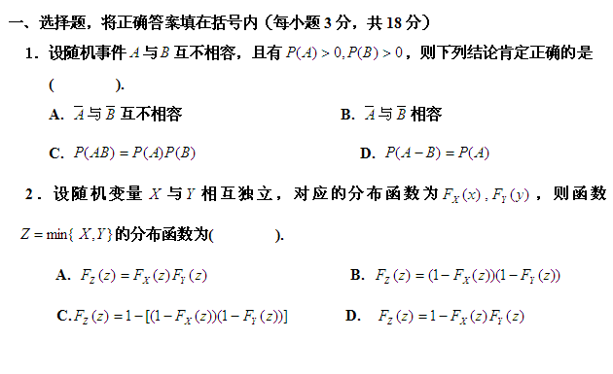
期末样卷分析

Slide 5
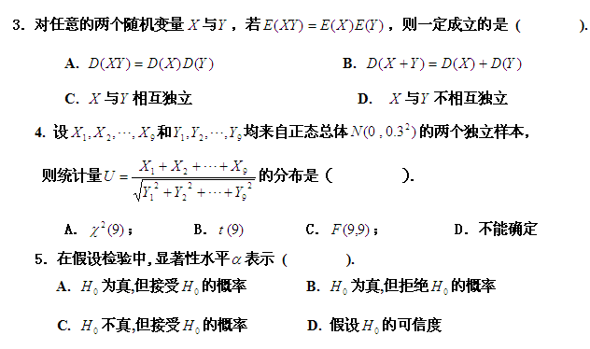
期末样卷分析

Slide 6
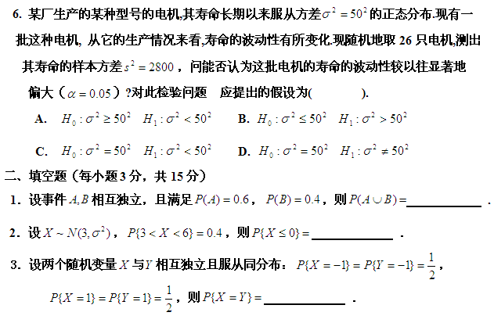
期末样卷分析

Slide 7
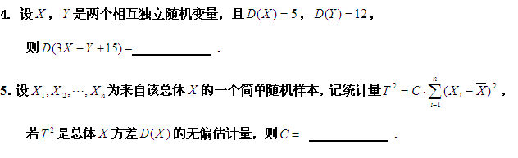
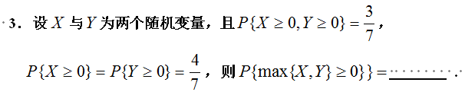
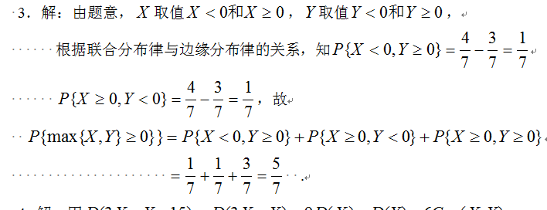
期末样卷分析

Slide 8
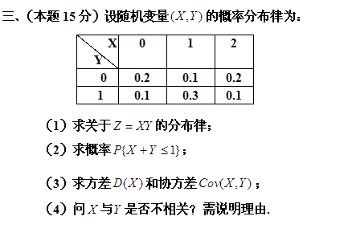
期末样卷分析

Slide 9
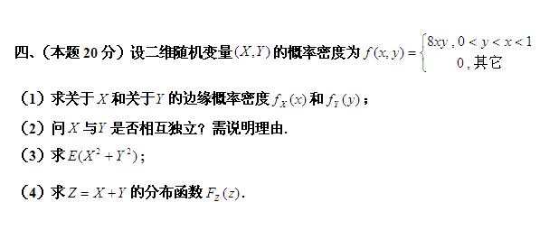
期末样卷分析

Slide 10
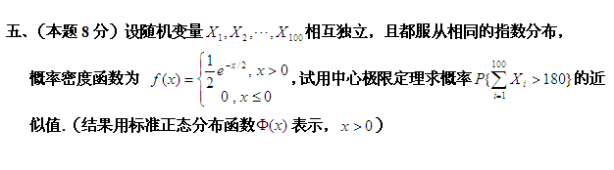
期末样卷分析

Slide 11
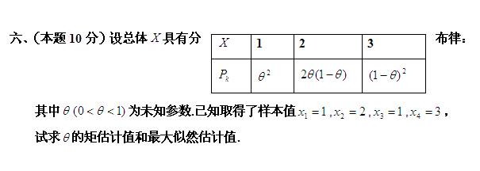
期末样卷分析

Slide 12
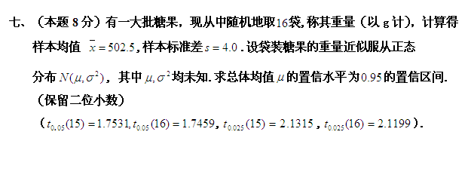
期末样卷分析

Slide 13
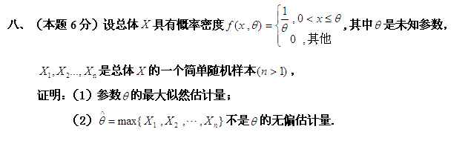
期末样卷分析

Slide 14
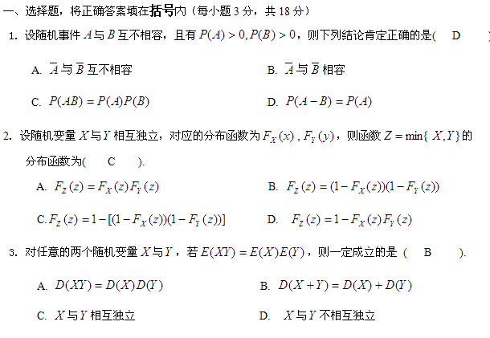
期末样卷分析（解答）

Slide 15
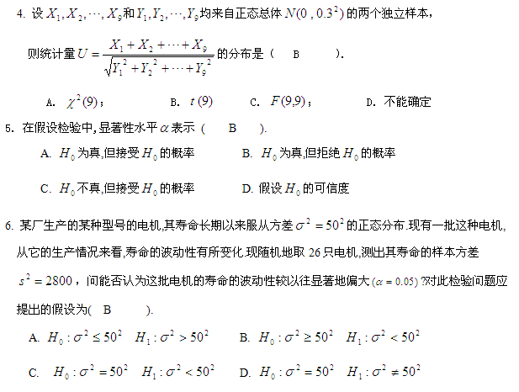
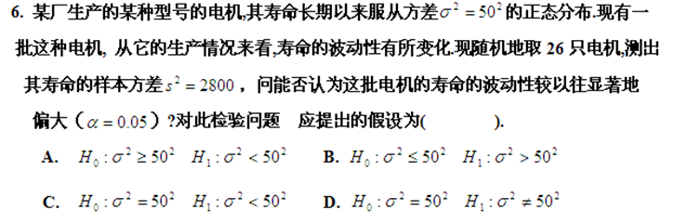
期末样卷分析

Slide 16
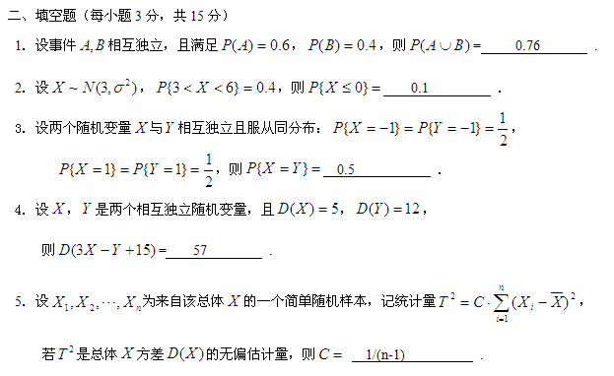
期末样卷分析

Slide 17
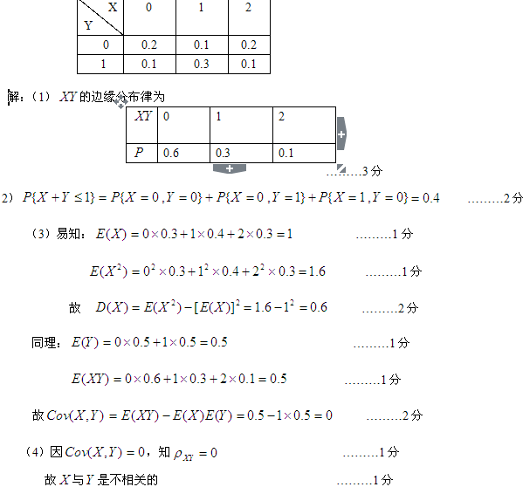
三

Slide 18
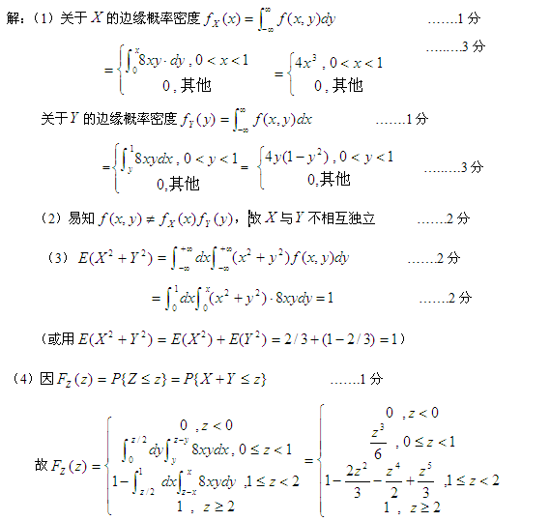
四

Slide 19
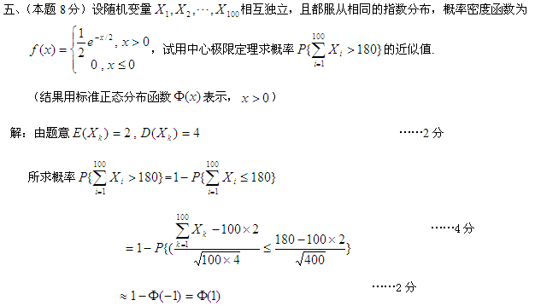
期末样卷分析

Slide 20
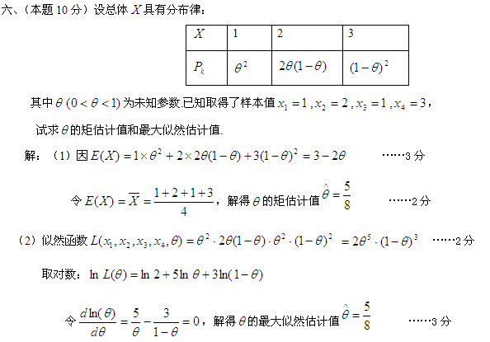
期末样卷分析

Slide 21
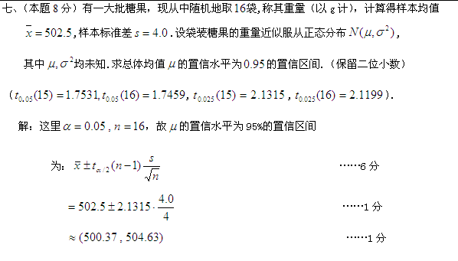
期末样卷分析

Slide 22
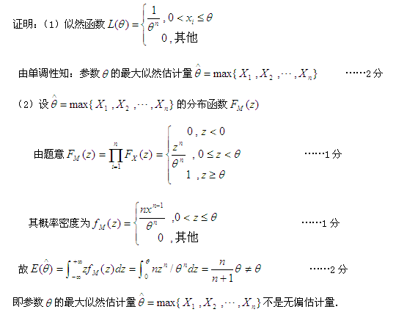
八、

Slide 23
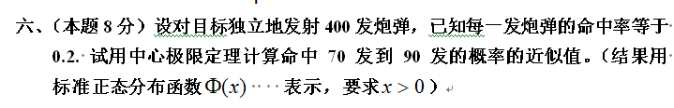
题1 中心极限定理

Slide 24
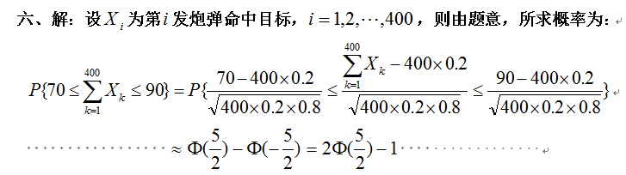
题1 中心极限定理

Slide 25
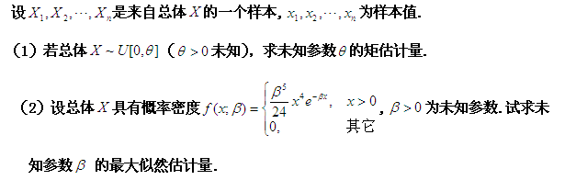
题2 矩估计与最大似然估计

Slide 26
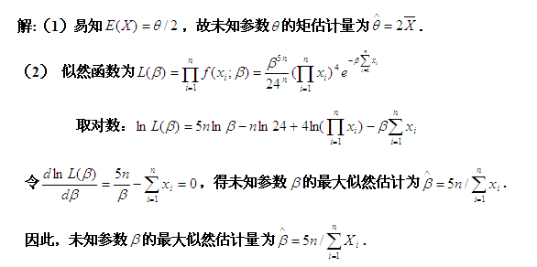
题2 点估计

